Slide 1
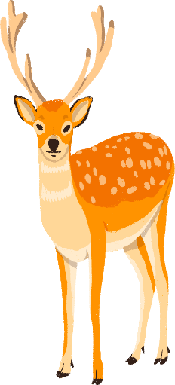
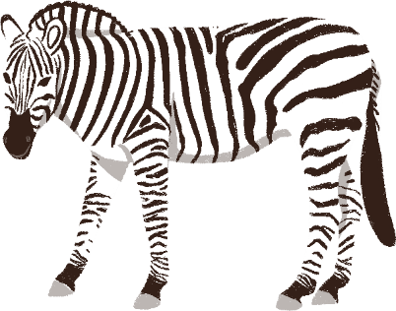
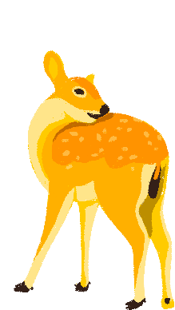
6
THIÊN NHIÊN KÌ THÚ
BÀI 4
CUỘC THI TÀI RỪNG XANH (TIẾT 3,4)

Slide 2
Chọn từ ngữ để hoàn thiện câu và viết câu vào vở
say mê
trầm trồ
xứng đáng
thích thú
tổ chức
a. Tiết mục múa của lớp 1A (…..………………. ) được trao giải.
b. Nhà trường (..……...............) chương trình văn nghệ mừng xuân.

Slide 4
a. TΘĞt jục của lớp 1A xứng đáng đưϑ
trao giải.
b. Nǖà ǇrưŊg tổ chức εưΩg Ǉrìζ văn
wΉŃ jừng xuân.

Slide 5
Quan sát tranh và dùng từ ngữ trong khung để nói theo tranh
cây cối suối muông thú rừng

Slide 6
Nghe viết
Yểng nhoẻn miệng cười rồi bắt chước tiếng một số loài vật. Gõ kiến trong nháy mắt đã khoét được cái tổ xinh xắn. Còn chim công có điệu múa tuyệt đẹp.
Notes:
Gọi HS đọc lại bài

Slide 9
Yểng ηφϗn jΗİng cưƟ ǟē bắt εưϐ
ǇΗĞng jŎ số l♦i vật. Gõ kΗĞn ǇrΪg ηáy
jắt đã δφďt đưϑ cái Ǉổ xiζ xắn. CŜ
chim cŪg có đΗİu júa ǇuΐİΙ Α−p.

Slide 10
Chọn vần phù hợp thay cho ô chữ nhật
a. yêng hay iêng?
con yểng
bay liệng
tiếng gọi
b. yêt hay iêt?
niêm yết
tiết mục
hiểu biết
c. et hay oet?
rét mướt
loè loẹt
xoèn xoẹt

Slide 11
Đặt tên cho bức tranh dưới đây

